Slide 1
Kokie skiepai reikalingi visiems suaugusiems ir kaip jie gali apsaugoti net nuo miokardo infarkto?
Vyr. šeimos gydytoja| Elena Šukė
Panevėžys, 2024/02/07
Company confidential information. For internal use only. ©Affidea.

Slide 2
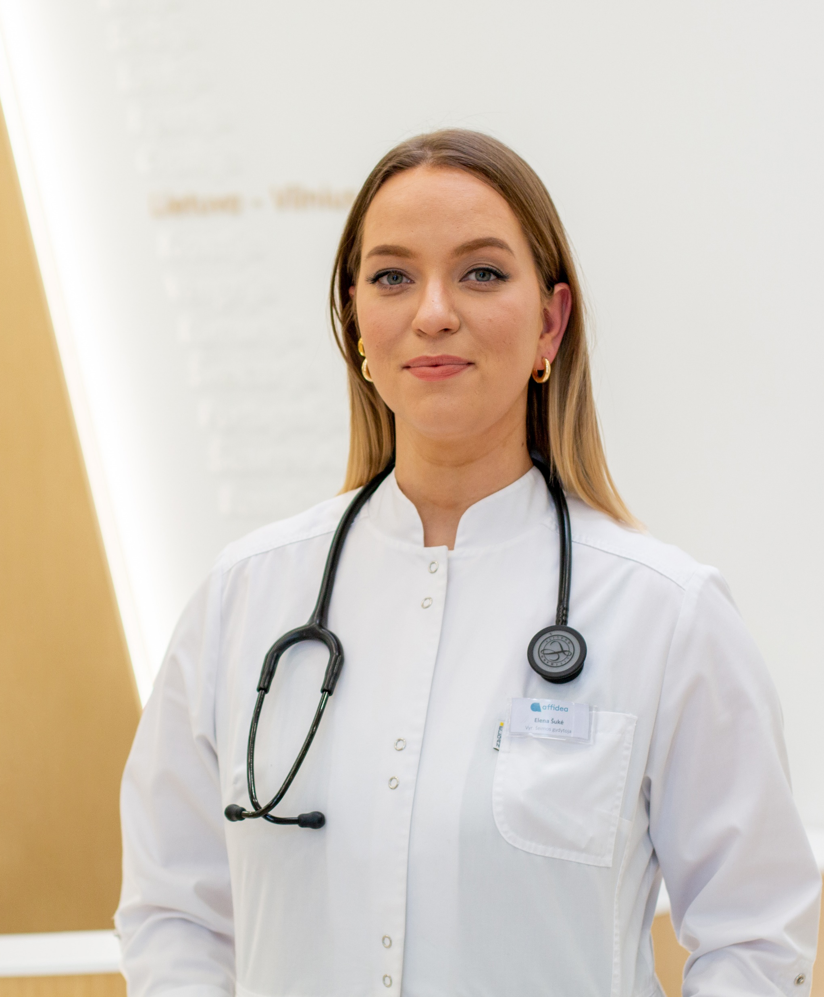
Kodėl aš apie tai kalbu?
Šeimos gydytoja – 6 metai
Baltijos Imunoprofilaktikos Akademija
Harvard Medical School – Immunology
Dalyvė: 16th Vaccine Congress – 2022, ESWI – 2023

Slide 3
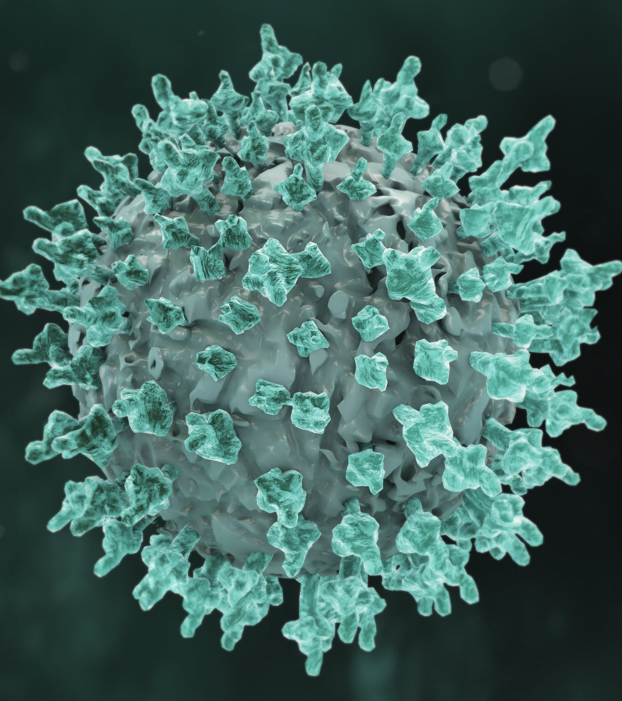
Kas yra gripo virusas?
Kvėpavimo takų virusas
Kasmet mutuoja
Rezervuaras – laukiniai gyvūnai, paukščiai
Influenza – nuo itališko „influence“ - žvaigždžių nulemta liga
Pandemijos kas 10 metų
Ispaniškas gripas 1918 metais – 50 milijonų mirčių.

Slide 4
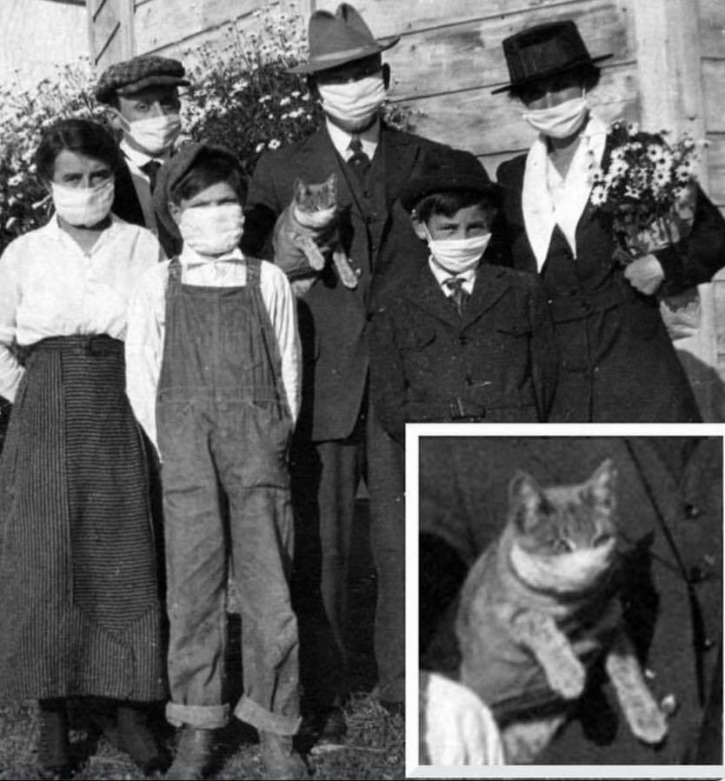
Simptomai
Šaltkrėtis
Kosulys
Dusulys
Nuovargis
Gerklės skausmas
Sloga
Kaulų skausmai
Galvos skausmas
Vėmimas/viduriavimas
Pasikeitęs skonis

Slide 5
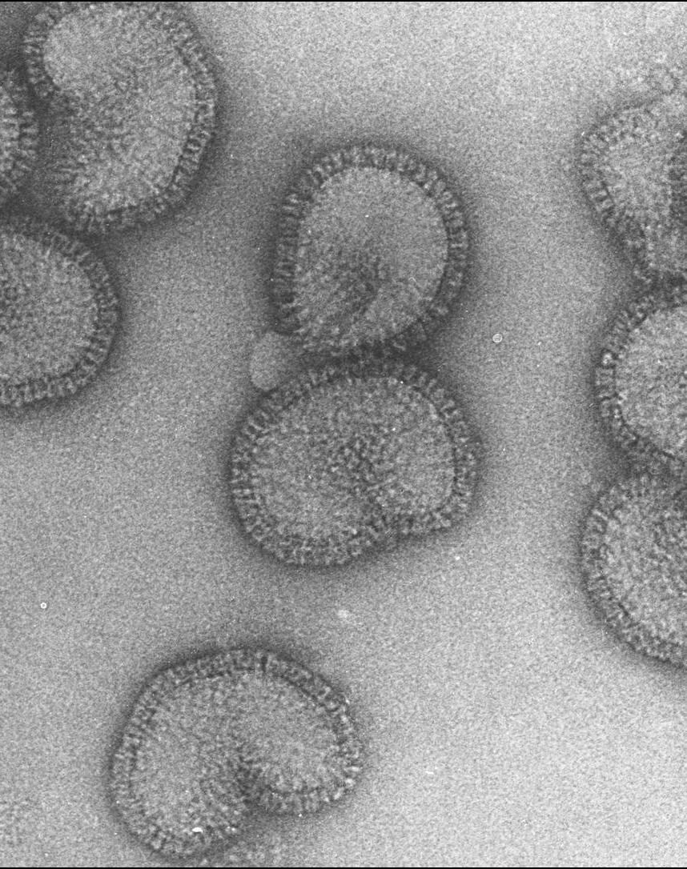
Kodėl jis pavojingas?
Jaunesniems nei 14 metų - 8 kartus didėja plaučių uždegimo rizika
Vyresniems nei 40
  10 kartų didėja miokardo infarkto rizika pirmas tris dienas po susirgimo
  8 kartus didėja smegenų insulto rizika pirmas tris dienas po susirgimo
Sergantiems CD – 74% padidėja komplikacijų rizika
Nėščiosioms – priešlaikinio gimdymo rizika 2 kartus didesnė

Slide 6
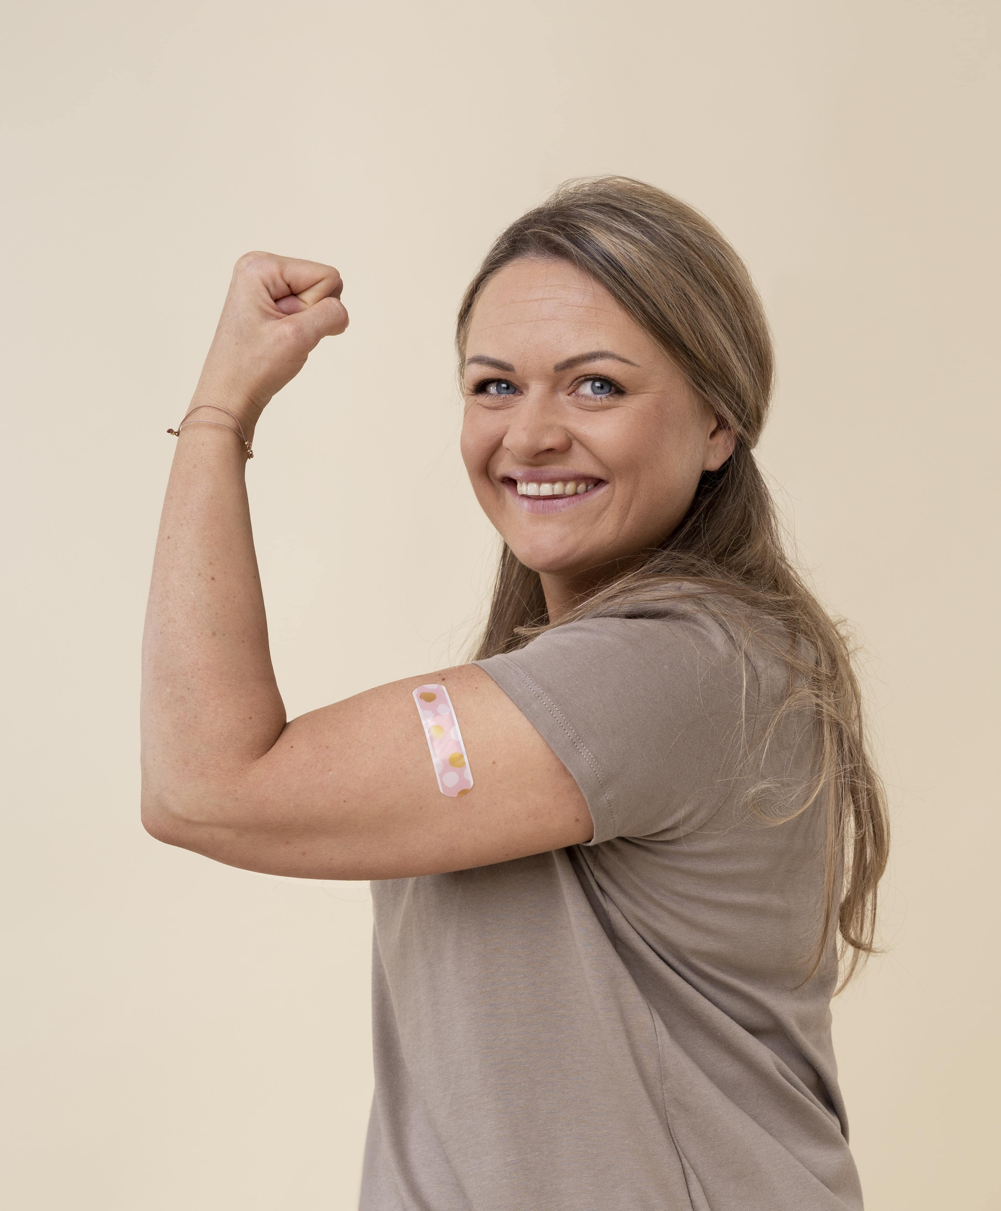
Ką daryti?
Skiepytis
Skiepytis
Skiepytis
Tirtis (greitieji testai)
Dėvėti kaukę
Neiti į darbą ar viešas vietas jaučiant simptomus

Slide 7
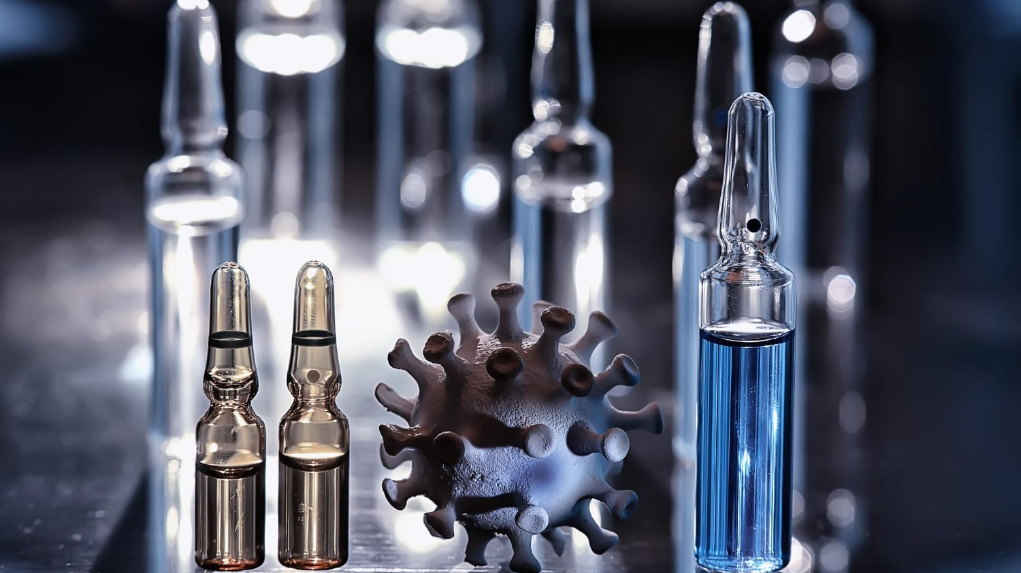
Kokios dar vakcinos yra svarbios kiekvienam suaugusiajam?

Slide 8
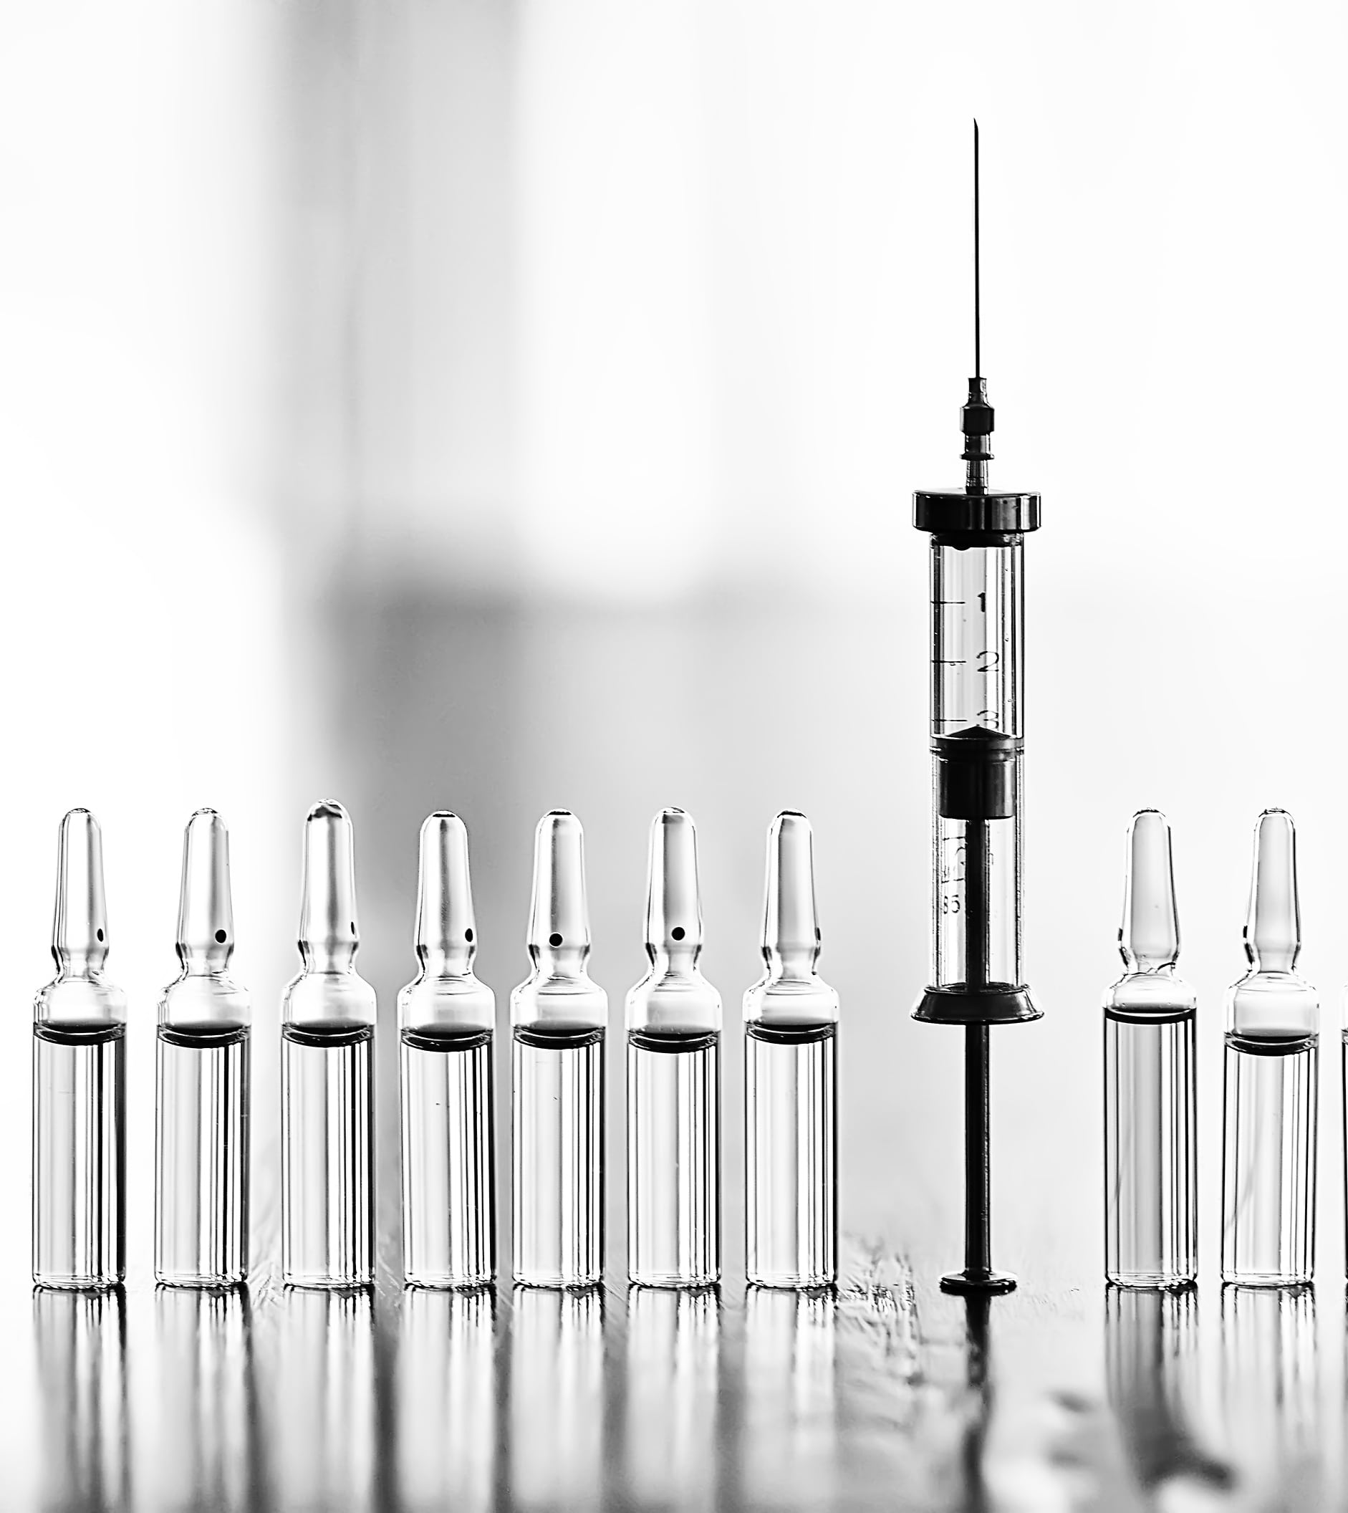
Revakcinacija – turimo imuniteto atnaujinimas
Difterija
Kokliušas
Stabligė
Poliomielitas

Slide 9
Papildoma vakcinacija visiems
Erkinis encefalitas
Hepatitas A
Hepatitas B
Pneumokokinė infekcija

Slide 10

Papildoma vakcinacija pagal rizikos grupes
Juosiančioji pūslelinė
Vėjaraupiai
Respiracinis sincitinis virusas
Vidurių šiltinė
Geltonasis drugys
Žmogaus papilomos virusas

Slide 11





Kelionių vakcinos - realaus gyvenimo pavyzdžiai
Egiptas
Hepatitas A 12 metų vaikui
Madagaskaras
Maliarija po medaus mėnesio
Turkija
Meningokokinė infekcija jauno suaugusio amžiaus merginai

Slide 12
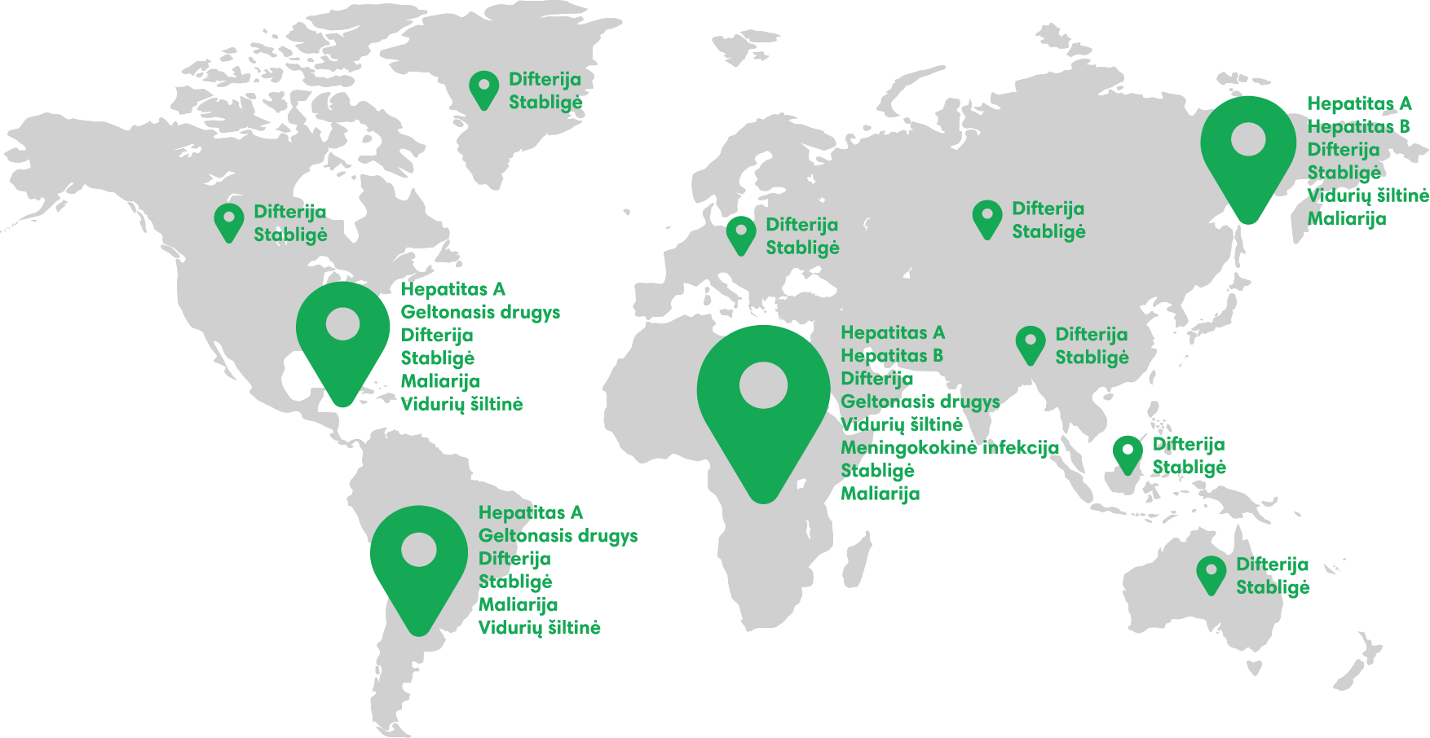
Rekomenduojamų kelionių vakcinų santrauka

Slide 13
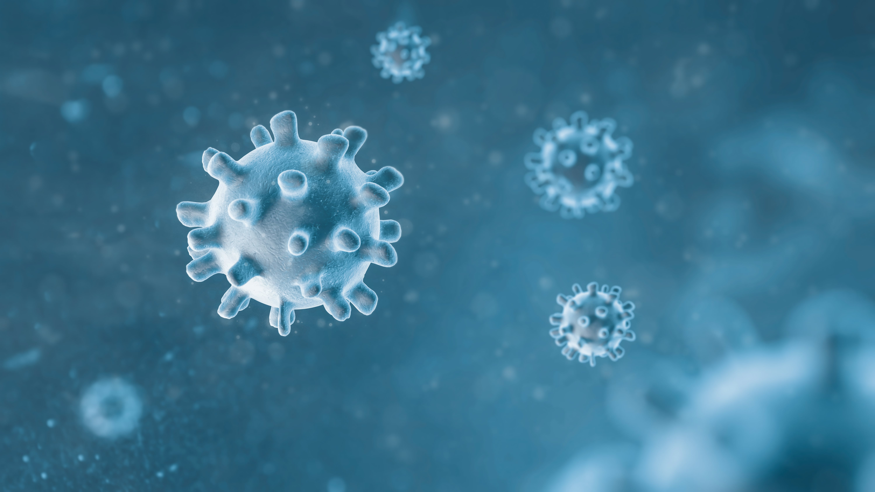
— AČIŪ už Jūsų dėmesį!
Klausimai?

Slide 14
—sveikata svarbiausia

